Slide 1
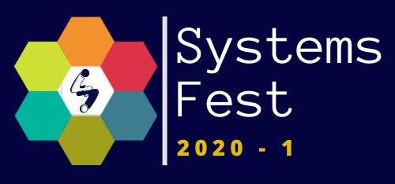

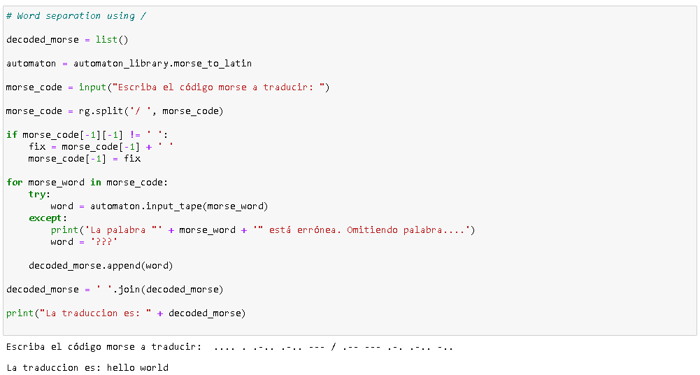
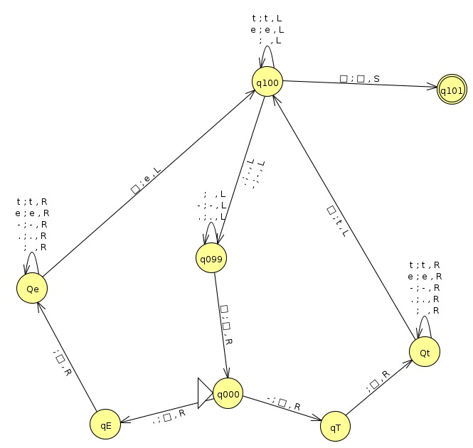
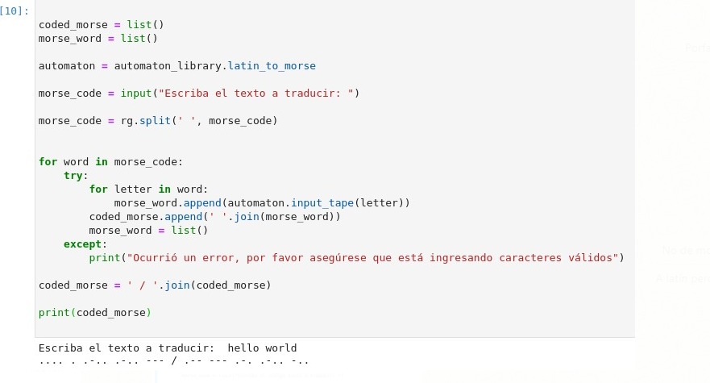
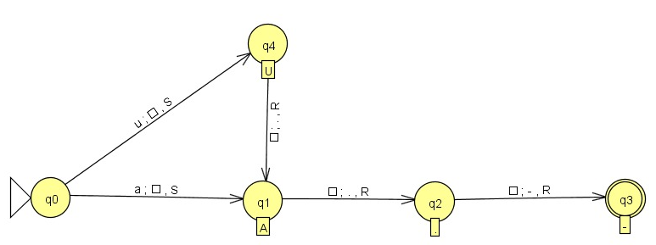
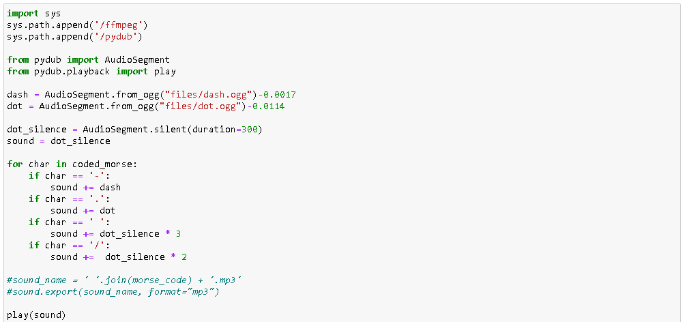
Traducción de Caracteres Alfanuméricos
a Código Morse y viceversa
Juan Sebastian Carvajal Esparza, Yesid Romario Gualdron Hurtado, Juan Pablo Cerinza Zaraza
22958 - Autómatas y lenguajes formales - Grupo H1
Escuela de Ingeniería de Sistemas e Informática
Resumen
Proceso y método
Conclusiones
Este proyecto tiene como objetivo diseñar dos maquinas de Turing , realizando una implementación con la librería automatalib, para así, conseguir que cada maquina de Turing realice la función para la cual fue diseñada. La primera de estas tiene la función de traducir de código morse a texto , y la segunda maquina tiene la función de traducir un texto ingresado por el usuario a su equivalente en código morse.
1. Inicialmente se planteo un autómata finito determinista el cual, fue elaborado en la herramienta JFLAP. Este autómata tenia la función de traducir código morse a su correspondiente carácter alfanumérico y a su vez este tenia una limitación ya que solo permitía o aceptaba cadenas de máximo 5 caracteres .
2. Posteriormente se implementa una maquina de Turing con la cual es posible lograr la traducción de varios caracteres, en la figura 1 es posible observar la definición formal del modelo base del autómata con el fin de asimilar y entender mas su funcionamiento e implementación.
3. Para realizar la traducción de caracteres alfanuméricos a código morse y con ayuda de la herramienta JFLAP se diseño una maquina de Turing que esta diseñada para realizar esta función.
El funcionamiento de la maquina se basa en recibir un carácter alfanumérico e iniciar la secuencia en la cual al final de la computación, se obtiene en la citan los caracteres en código morse y que corresponden al carácter inicial, posteriormente se ejecuta el sonido correspondiente de cada parte del alfabeto morse, siendo la duración del sonido del punto 300 ms y la del guion 600 ms.
La implementación de una maquina de Turing acoplada y a su vez conexa con el modelo de árbol binario resulto ser eficaz y eficiente al momento de traducir código morse a su correspondiente carácter alfanumérico y a su vez implementar esta misma metodología para el proceso por el cual se traduce texto a código morse permite obtener resultados acordes a los objetivos del proyecto y permite llevar a cabo una implementación amplia, concisa y efectiva de la reproducción de los sonidos del código morse que es una de las maneras por las cuales se puede transmitir la comunicación.
Introducción
El código morse, a su vez conocido como alfabeto morse o clave morse es un sistema de comunicación que permite la comunicación a través de la transmisión bien sea de impulsos eléctricos o medios visuales como luz , sonoros ,etc. Este código se compone de una serie de puntos, rayas y espacios que al ser acoplados entre si pueden formar palabras y números. En su tiempo, era la manera más rápida de transmitir información a larga distancia, este código fue de vital importancia para agilizar y optimizar la comunicación. Actualmente el código morse es empleado en la navegación marítima y aérea.
Figura 1. Prueba de traducción de Código morse a caracteres alfanuumericos
Figura 2. Diagrama de la primera máquina de Turing base
Figura 3. Prueba de traduccion de texto a codigo morse
Figura 4. Diagrama de la segunda máquina de Turing base
Figura 5. Fragmento de Código encargado de producir los sonidos
Información de contacto
Referencias Bibliográficas
Juan Sebastian Carvajal Esparza, Email: juan.es96@hotmail.com
Juan Pablo Cerinza Zaraza, Email: noobypgr@gmail.com
Yesid Romario Gualdron Hurtado, Email: yromariogh@gmail.com
Docente: Gustavo Garzón, gustavo.garzon@saber.uis.edu.co
Lam Díaz, Rosa María. (2016). La redacción de un artículo científico. Revista Cubana de Hematología, Inmunología y Hemoterapia, 32(1), 57-69. Recuperado en 09 de agosto de 2020, de http://scielo.sld.cu/scielo.php?script=sci_arttext&pid=S0864-02892016000100006&lng=es&tlng=es.
Código morse. (2016) [Figura]. Recuperado de https://es.wikipedia.org/wiki/C%C3%B3digo_morse

